Slide 1
9. ИНТЕГРАЛНИ ЕЛЕМЕНТИ
9.1. Същност на микроелектрониката.
Видове интегрални схеми.

Slide 2
Предпоставките за развитието на микроелектрониката са:
разширение на теоретичните разработки в областта на физиката на полупроводниците;
откриване на нови материали;
развитие на специалните технологии – епитаксия, дифузия на примеси със строго контролируема дълбочина на проникване, йонна имплантация, лазерна и рентгенова фотолитография, получаване на окисни слоеве със строго определена дебелина и др.;
почти пълна автоматизация на процесите на проектиране и производство.

Slide 3
Основните направления, по които се работи са:
намаляване на размерите на елементите;
намаляване на консумираната мощност;
повишаване на надеждността;
намаляване на цената;
повишаване на рандемана (процента годна продукция).

Slide 4
Микроелектронните елементи могат да се разделят на три групи:
интегрални схеми;
функционални устройства;
конструктивно – спомагателни елементи.
Видове интегрални схеми
Според предназначението си биват:
аналогови;
цифрови;
смесени – аналогово-цифрови и цифрово-аналогови;
СВЧ.

Slide 5
Според степента на интеграция:
с малка степен на интеграция – до 100 елемента;
със средна степен на интеграция – до 1000 елемента;
с голяма степен на интеграция (големи интегрални
схеми) – до 10 000 елемента;
със свръхголяма степен на интеграция (свръхголеми
интегрални схеми) – над 10 000 елемента.
Според вида на основните активни елементи:
биполярни интегрални схеми;
MOS – интегрални схеми;
смесени (комбинирани) интегрални схеми –
BI MOS схеми, съдържащи биполярни и MOS елементи.

Slide 6
Според конструкцията си интегралните схеми са:
полупроводникови (монолитни) интегрални схеми;
слойни интегрални схеми;
хибридни интегрални схеми;
съвместени интегрални схеми.

Slide 7
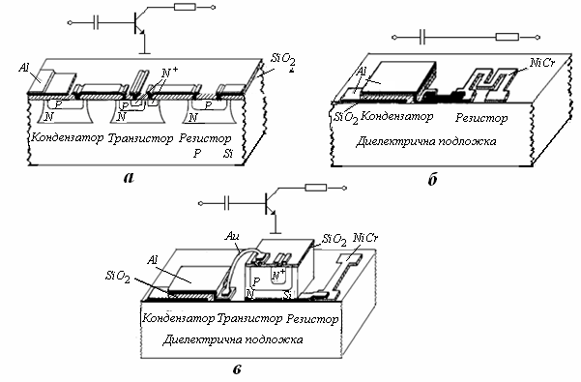
Структури на интегрални схеми: а – моно-
литна интегрална схема; б – слойна интегрална схема; в – хибридна интегрална схема.

Slide 8
Според броя на кристалите в един корпус схемите са:
еднокристални (едночипови);
многокристални (многочипови).
Според начина на защита от външни въздействия:
корпусни – затварят се в херметизирани корпуси;
безкорпусни – подложката заедно с елементите се
заливат със защитен компаунд.

